Slide 1


TEEPI Market Place
La solution digitale pour investir dans les fonds

Slide 2
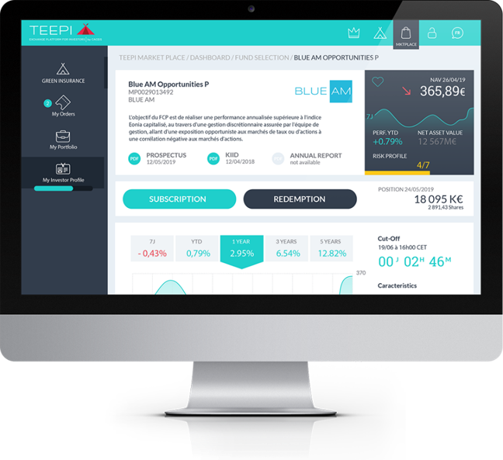
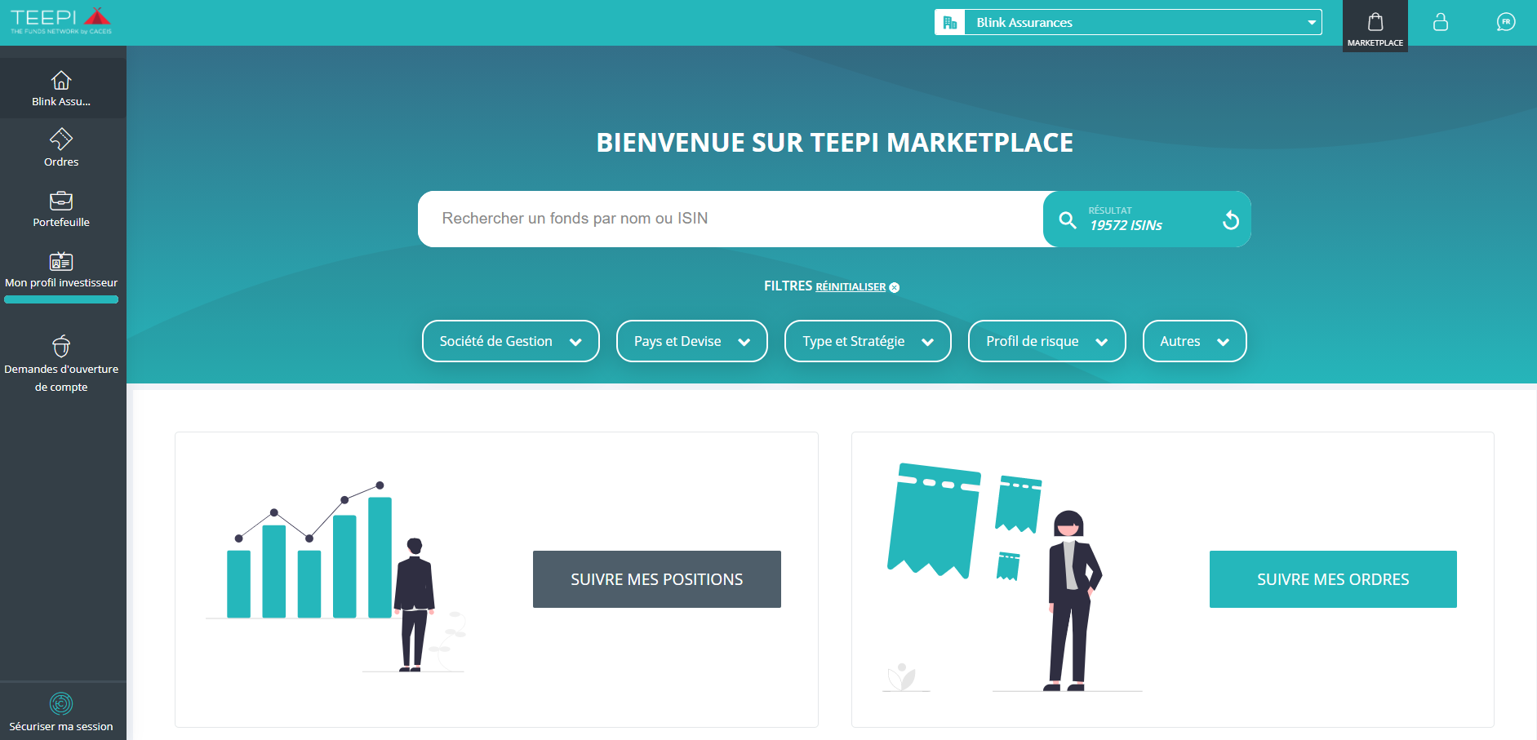
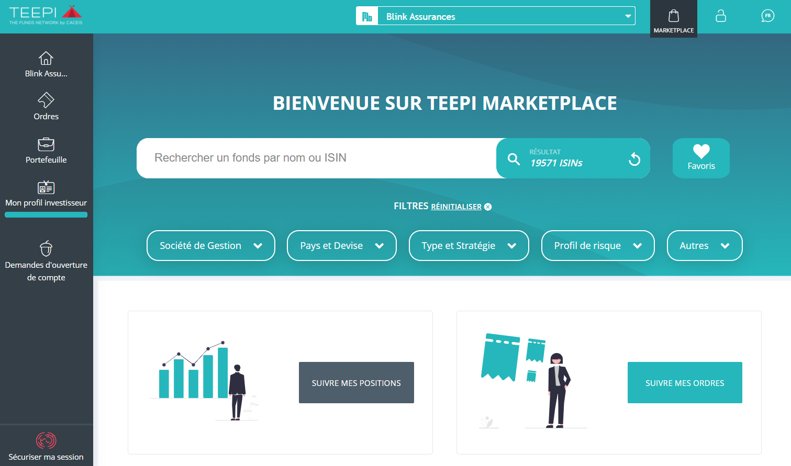
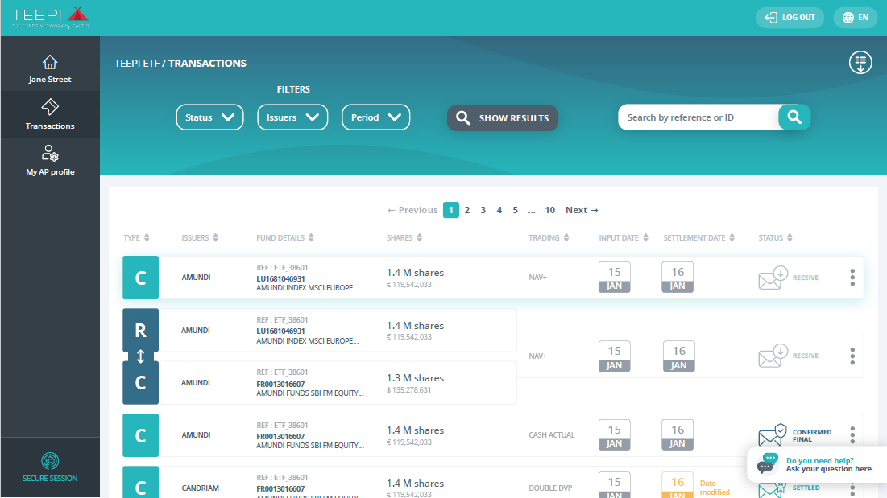
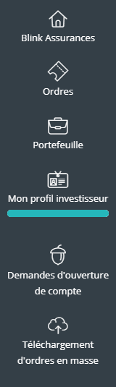
2017
2020
2021
Data Hub
Market Place
ETF
Echange de fichiers réglementaires
Recherche et investissement dans des parts de fonds
Un portail d’accès au marché primaire des ETFs
1

Slide 3

L’ADN de TEEPI Market Place
Proposer une plateforme innovante et à l’écoute de ses utilisateurs
Une plateforme gratuite pour les investisseurs
Une plateforme sécurisée
Une solution de souscription multicanal
Une plateforme co-construite avec ses utilisateurs
2

Slide 4
TEEPI Market Place
Un accès digital à tous les fonds *
via 2 canaux
* Hors fonds alternatifs et PERES
3

Slide 5






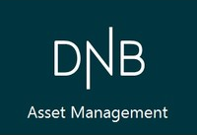




















Ordres Directs
En tant qu’investisseur
Canal #1
Accès à tous les fonds pour lesquels CACEIS est Agent
de transfert *, Prime-TA et RNI
Fonds de plus de 300 sociétés de gestion servies par CACEIS
* (Incluant 150 fonds monétaires)
8

Slide 6























Via compte bancaire
En tant que client de CACEIS Bank ou de CA-CIB
Lien entre TEEPI Market Place et le service de Fund Execution de CACEIS
Canal #2
Accès à tous les fonds OPCVM et FIA * via un compte-titre
Les fonds de plus 300 Sociétés de gestion servis par CACEIS
+
Tous les fonds d’agent de transfert tiers
=
68.000 ISINs
* Comptes ségrégés à ouvrir préalablement par CACEIS Bank auprès des Agents de transfert pour tous les fonds non centralisés en CSD
5

Slide 7
Canal #1
Accès à tous les fonds pour lesquels CACEIS est Agent de transfert , Prime-TA et RNI
6

Slide 8

Avec les Ordres Directs
Le choix de plusieurs solutions pour les investisseurs
Souscrire dans les fonds Français
Souscrire dans les autres fonds européens
  Via le service RNI de CACEIS : Compte investisseur ouvert directement au passif du fonds sans intermédiaire
  Via le service Prime-TA de CACEIS : Compte ouvert auprès d’un intermédiaire qui souscrit pour son client investisseur
  Via le service TA de CACEIS : Compte investisseur ouvert directement au passif du fonds sans intermédiaire
  Via le service Prime-TA de CACEIS : Compte ouvert auprès d’un intermédiaire qui souscrit pour son client investisseur
7

Slide 9
Principales fonctionnalités de TEEPI Market Place
Avec les Ordres Directs
8

Slide 10







KYC Digital des investisseurs
Demande d’ouverture de compte-registre (DOCN)
Sélection de fonds
Ordres de souscription/rachat
Suivi des ordres, des positions, et des DOCNs
Accès facile à vos fonds favoris
Création d’ordres en masse
9

Slide 11

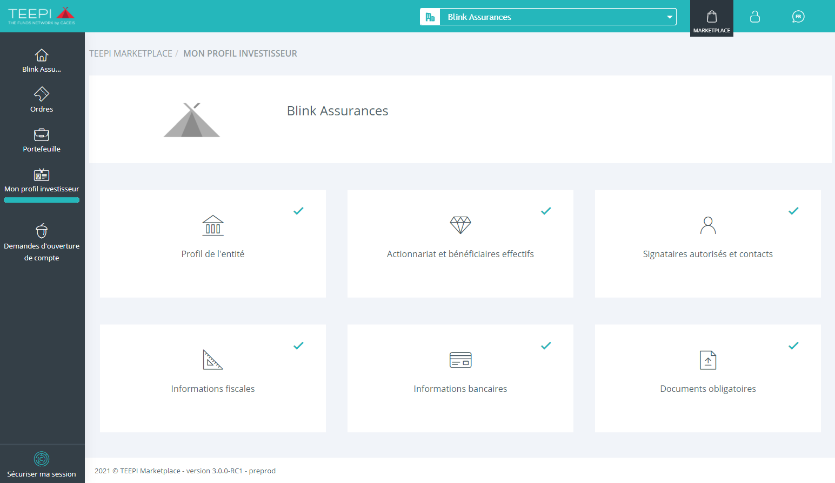
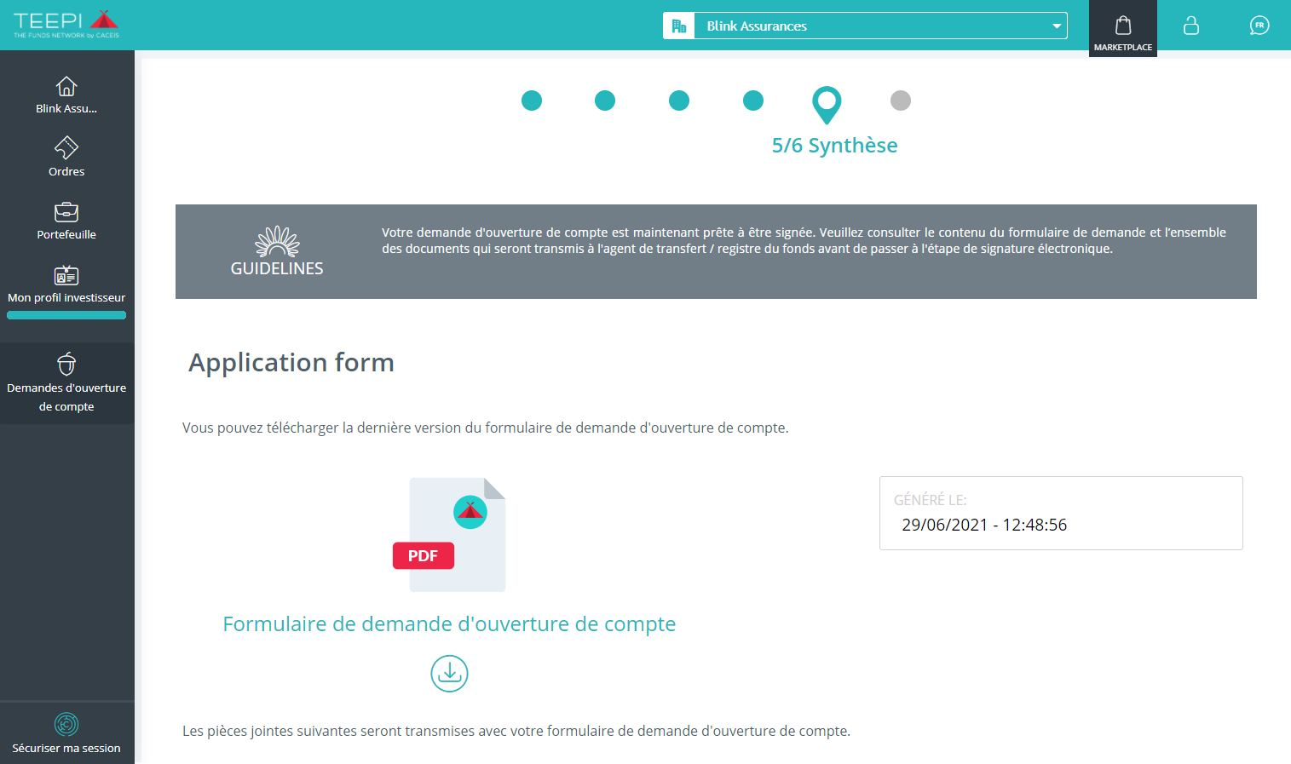
Fonctionnalité
KYC Digital des investisseurs
Adapté aux caractéristiques de la société investisseur
Administré en toute autonomie par des utilisateurs de la société investisseur
Rassemble l’ensemble des documents utilisés lors des demandes d’ouverture de compte-registre
10

Slide 12
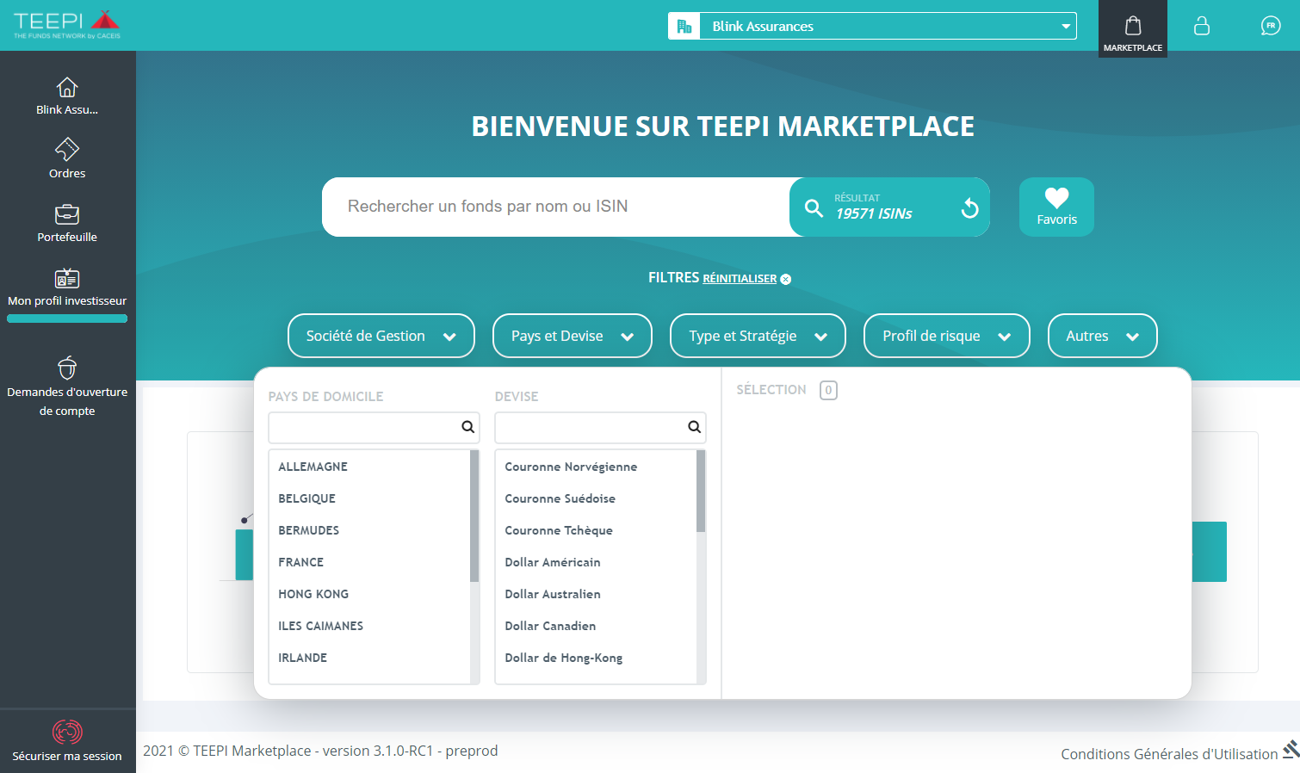
Fonctionnalité
Sélection de fonds
Recherche par ISIN ou dénomination de fonds
Combinaison possible de nombreux critères : Société de gestion, pays, devise, stratégie d’investissement, niveau de risque, etc.
11

Slide 13
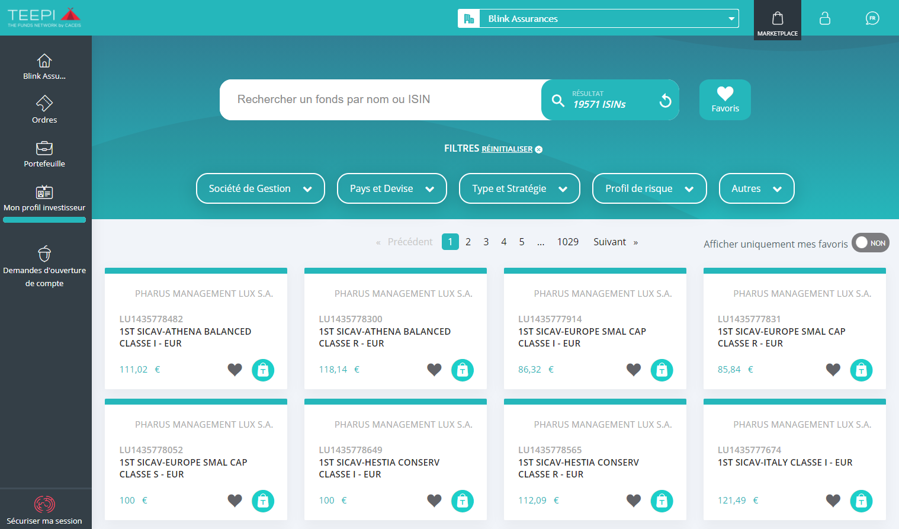
Fonctionnalité
Visualisation des résultats de recherches
Liste des fonds correspondants à la recherche
Widget avec les principales informations sur le fonds (Société de gestion, dénomination du fonds, code ISIN, VL du fonds)
12

Slide 14
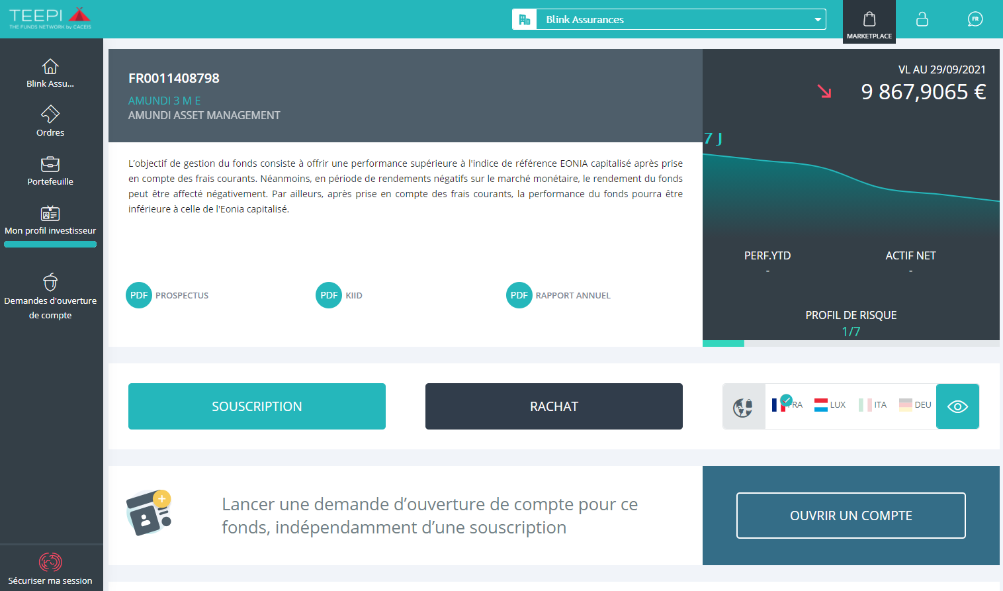
Fonctionnalité
Accès à la fiche du fonds
Accès à la stratégie, aux caractéristiques du fonds ainsi qu’à la documentation légale (Prospectus, KIID, Rapport annuel)
Accès à la VL et à l’historique de performance du fonds
Accès aux demandes d’ouverture de compte-registres
13

Slide 15
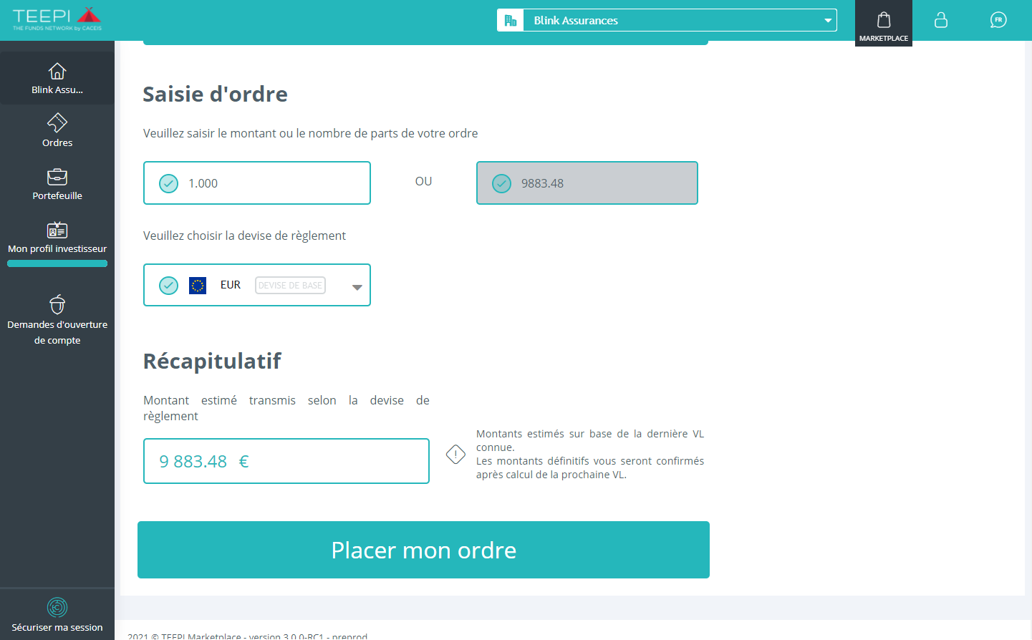
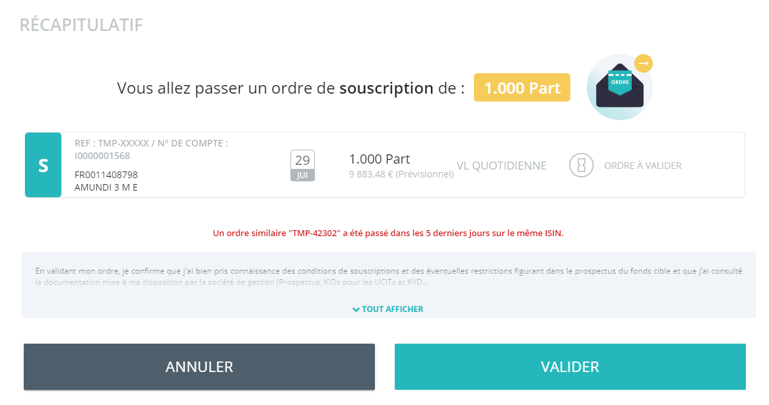
Fonctionnalité
Ordres de souscription / rachat
Saisie de l’ordre de souscription ou de rachat en nombre de parts ou en montant
Choix de la devise de règlement (avec ou sans change)
Pop-up récapitulative avant transmission de l’ordre
14

Slide 16
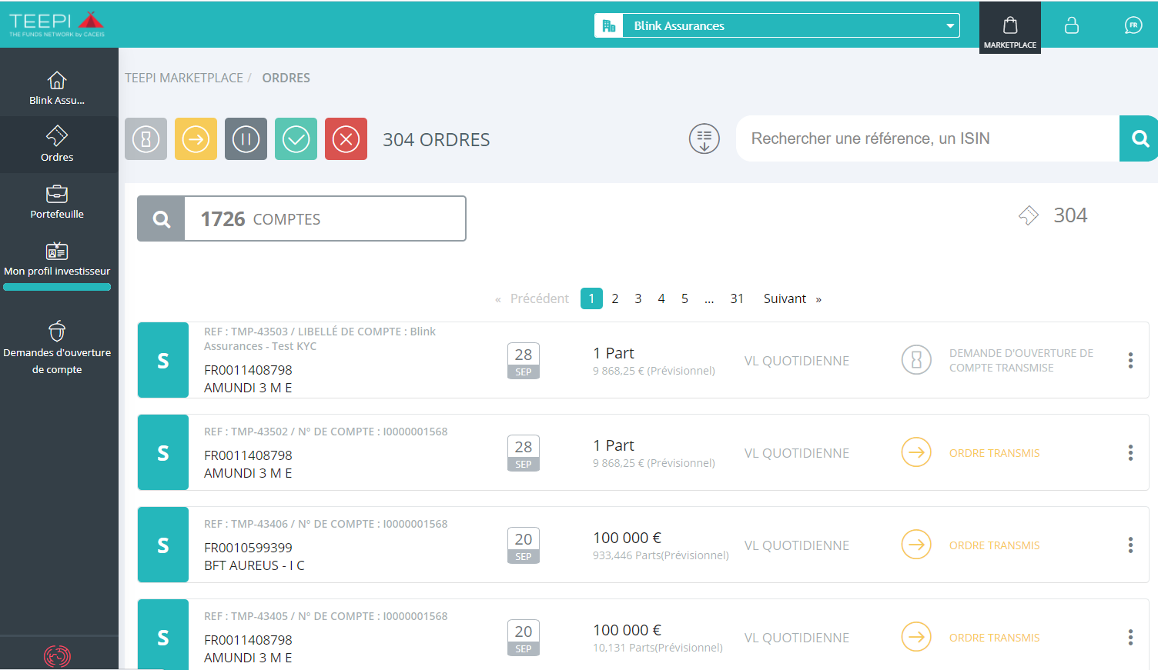
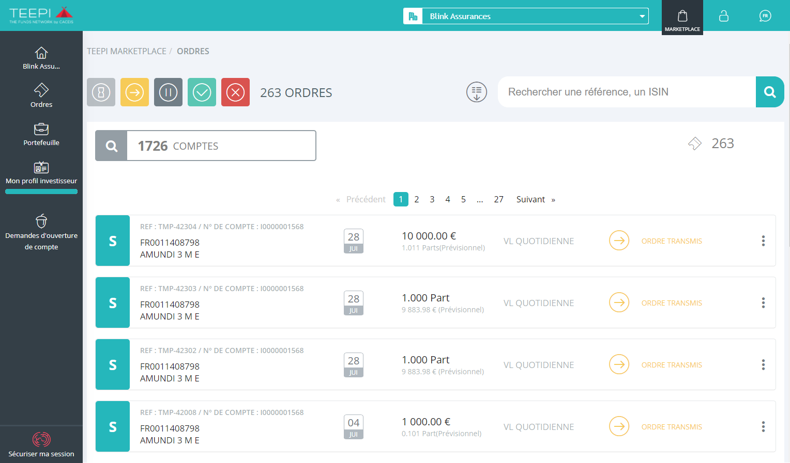
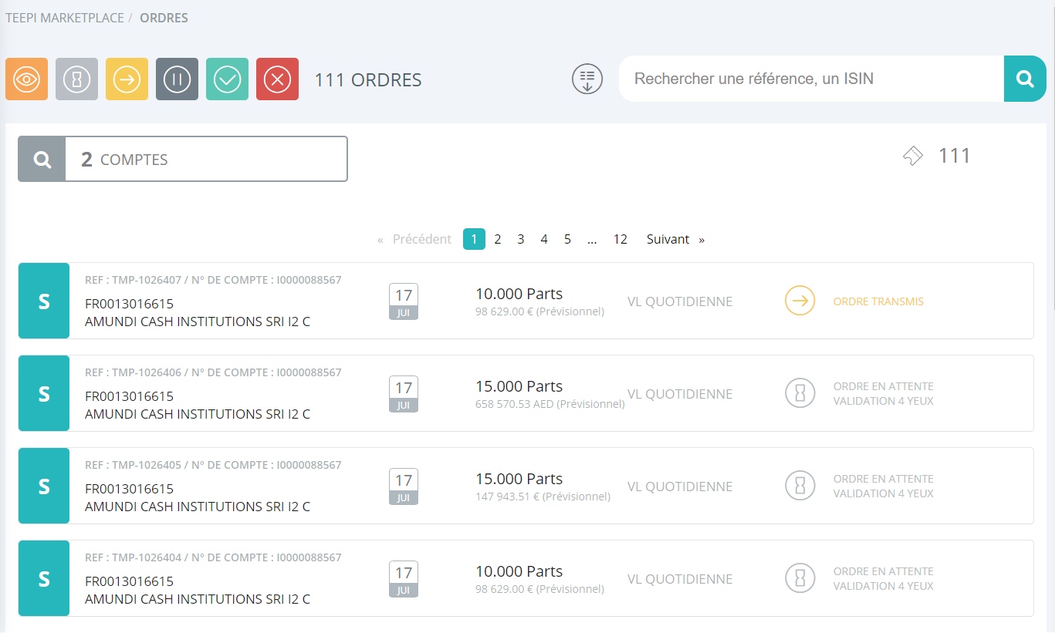
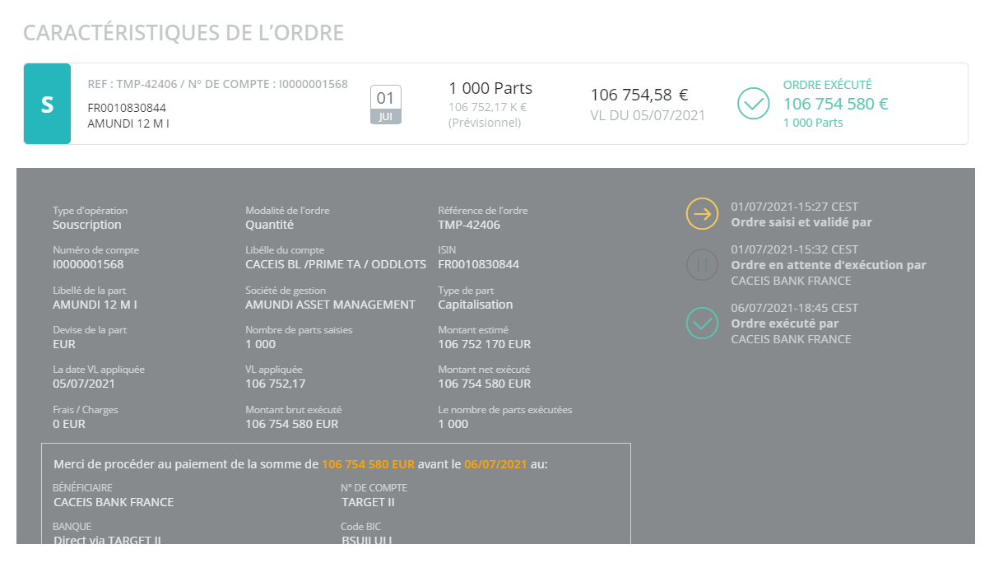
Fonctionnalité
Suivi des ordres
Recherche des ordres par référence ou ISIN
Contextualisation des ordres selon le compte souhaité ou le filtre sélectionné
Export des ordres sur fichier Excel
Accès à la fiche récapitulative de l’ordre, aux modalités de paiement et à la visualisation des personnes qui ont interagi avec l’ordre
15

Slide 17
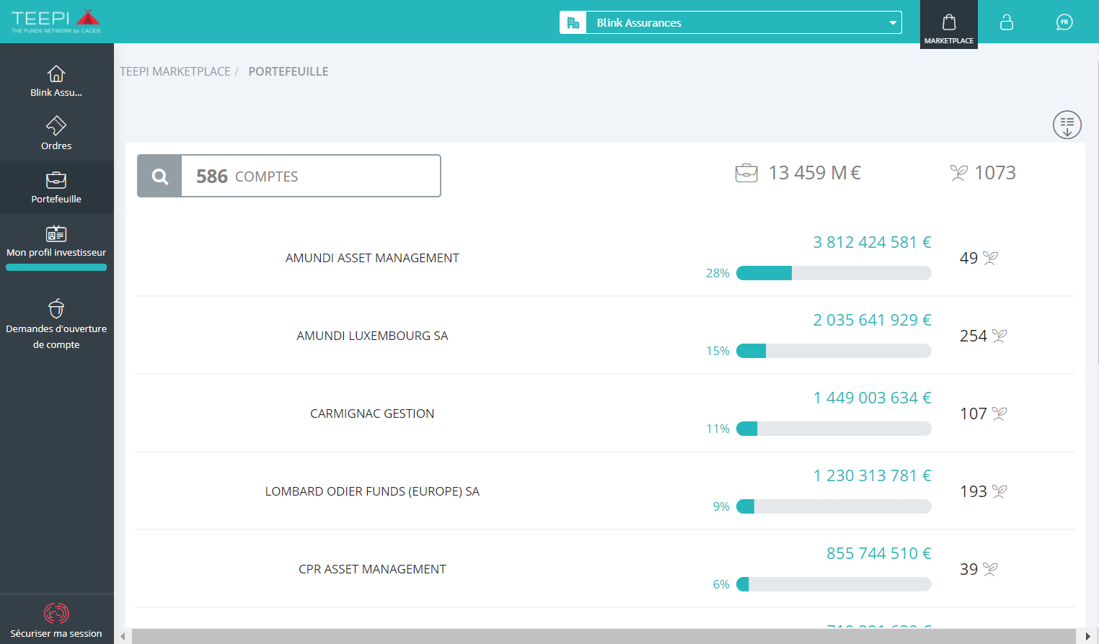
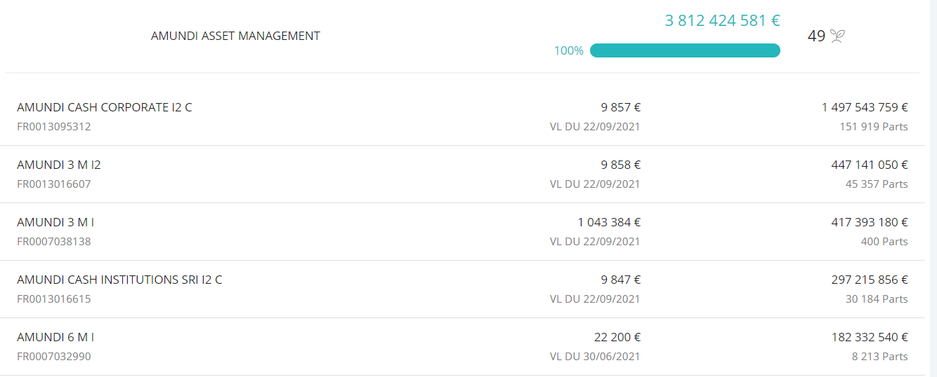
Fonctionnalité
Suivi des positions
2 COMPTES
Contextualisation des positions selon le compte souhaité
Export des positions sur fichier Excel
Vu ségrégée, puis détaillée des positions détenues par sociétés de gestion
1
16

Slide 18
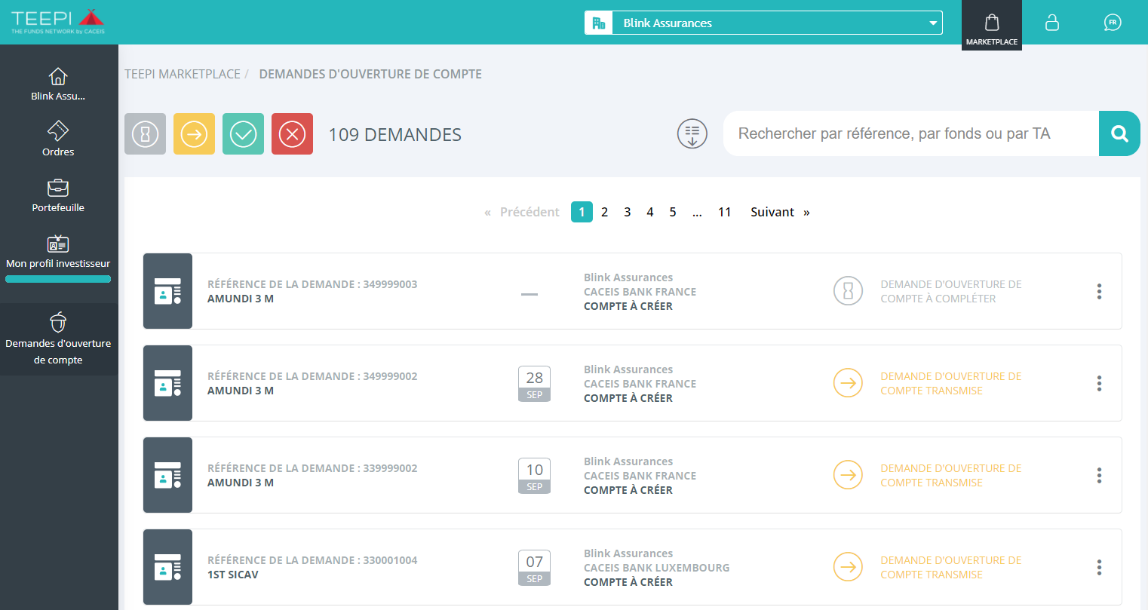
Fonctionnalité
Suivi des ouvertures de compte-registre
2 COMPTES
Recherche des demandes par référence, par fonds ou par TA
Contextualisation des demandes selon le filtre sélectionné
Export des demandes sur fichier Excel
Accès à la synthèse des demandes d’ouverture de compte-registres
17

Slide 19
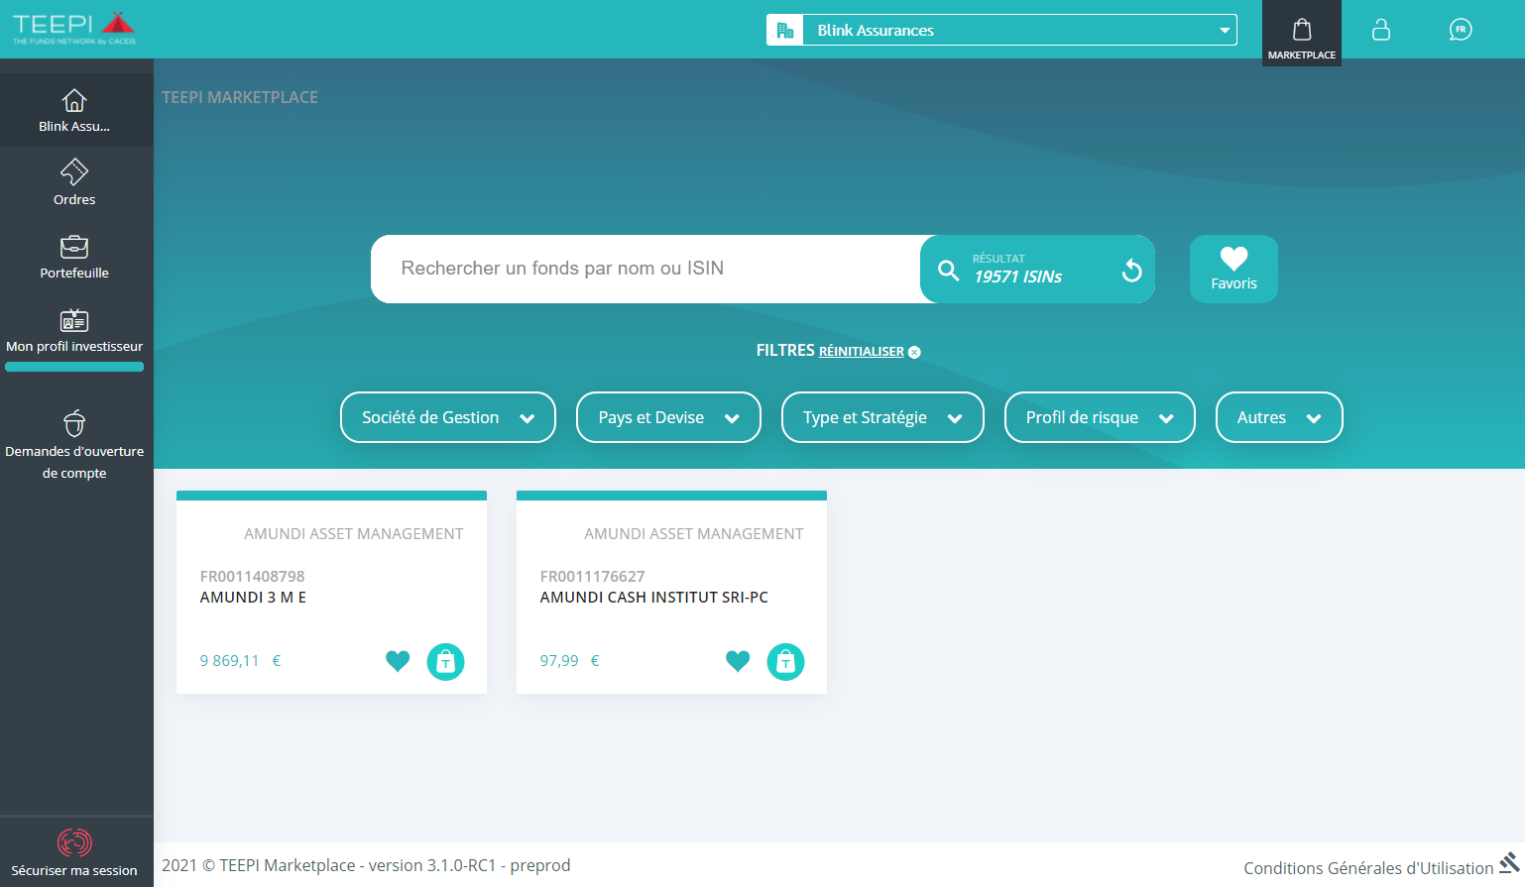
Fonctionnalité
Accès facile à vos fonds favoris
2 COMPTES
Gérez votre liste de fonds préférés via le sélecteur de fonds à tout moment
Facilitez l'accès à vos fonds pour les ordres de souscription/rachat
Une liste différente par utilisateur
18

Slide 20
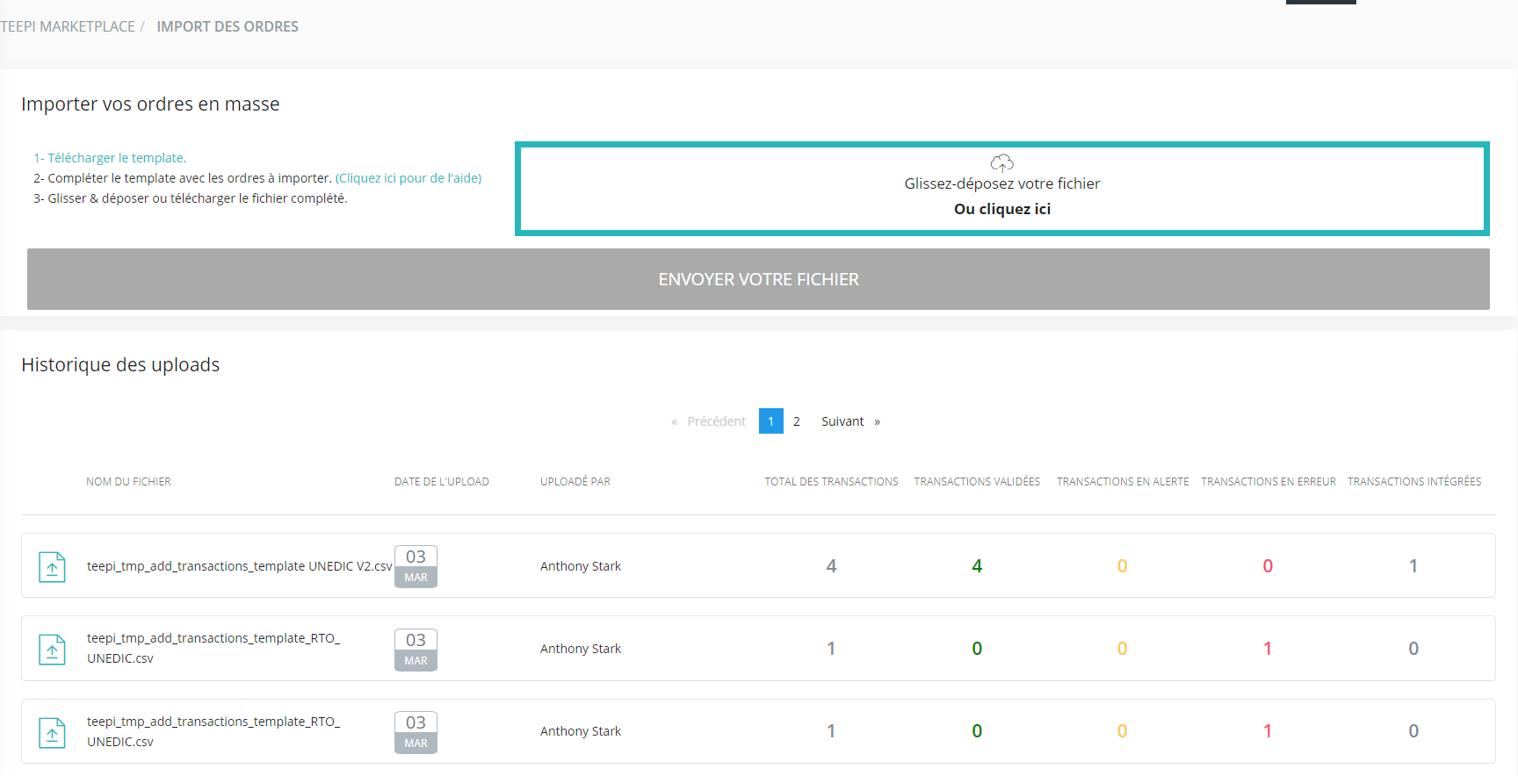
Fonctionnalité
Création d’ordres en masse
Envoi en une seule fois via un fichier jusqu’à 50 transactions
Contrôle de cohérence du contenu de chaque fichier déposé
Respect des droits donnés aux utilisateurs
Historique des fichiers de transactions déposés disponible à tout moment
2 COMPTES
19

Slide 21
Canal #2
Accès à tous les fonds OPCVM et FIA via un compte-titre *
* Réservé aux détenteurs d’un compte cash et titre auprès de CACEIS Bank ou de CA-CIB
20

Slide 22
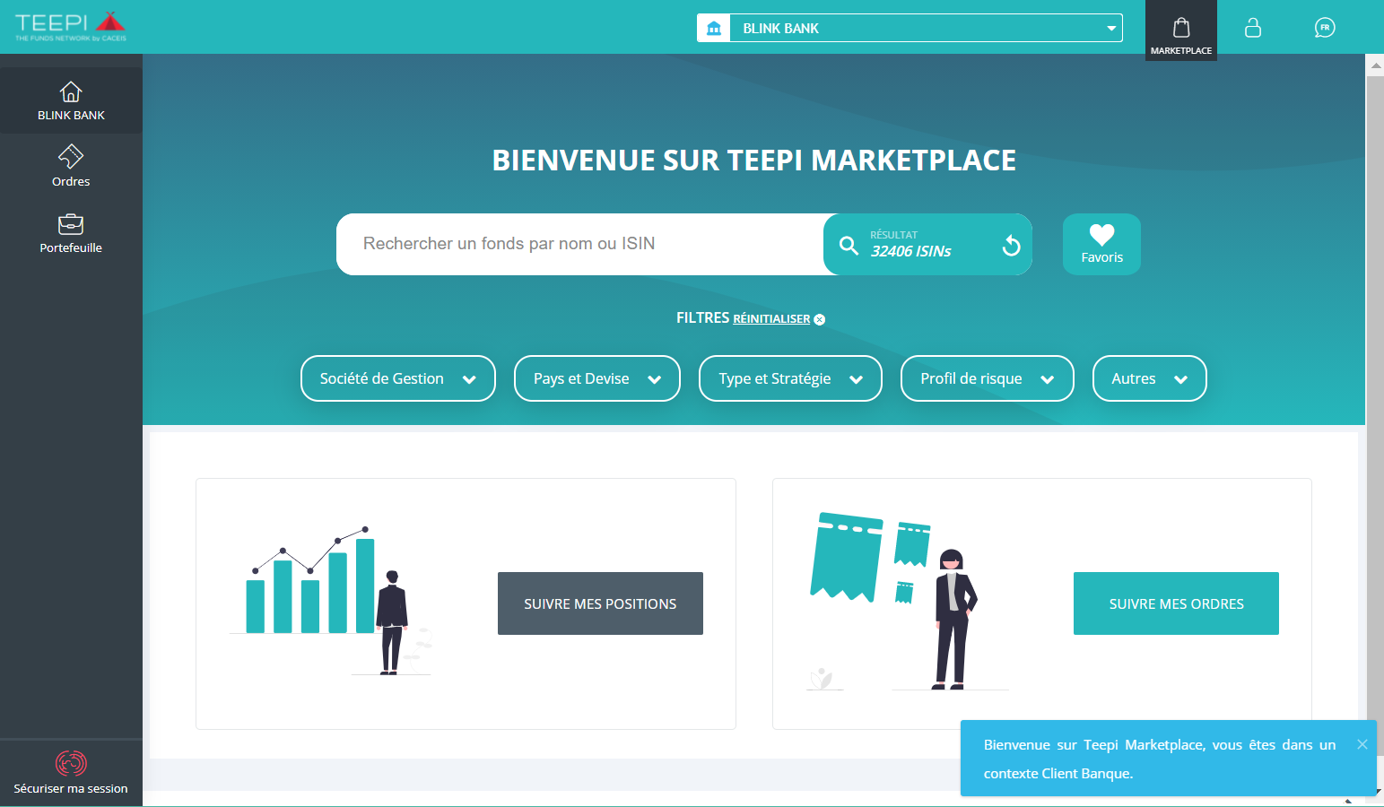
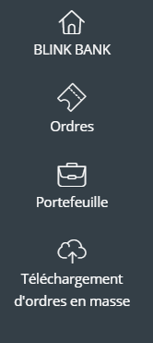
Alternative réservée aux clients de CACEIS ou de CA-CIB
Choisissez de passer vos ordres via votre compte-titres à CACEIS ou à CA-CIB
Utiliser les services de Fund Execution de CACEIS
2 COMPTES
Règlements sur vos comptes cash et titres
Même fonctionnalités qu’avec les Ordres Directs sans le module KYC et les demandes d’ouverture de compte-registres
21

Slide 23
TEEPI Market Place
Une administration des droits totalement sécurisée et principalement à la main des utilisateurs *
* Seules les attributions de droits de validations des ordres et des DOCNs nécessitent une validation de CACEIS
22

Slide 24
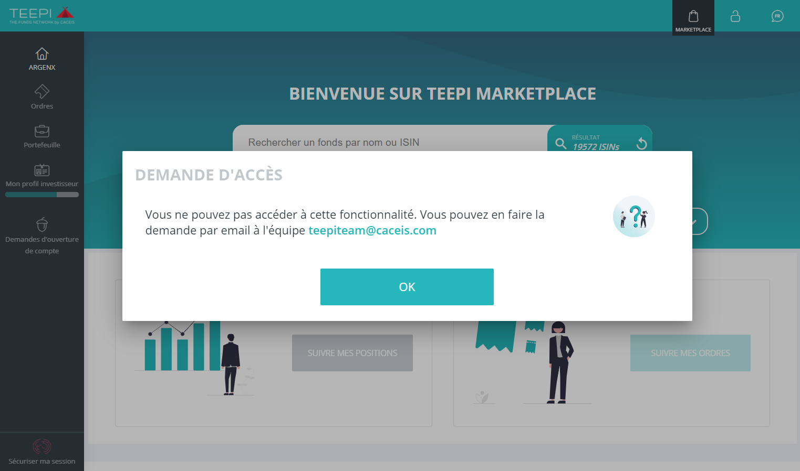
Administration
Gestion des droits et des seuils d’investissement
Chaque investisseur nomme un « Administrateur » (signature autorisée *)
Différents niveaux de droits permettant de bénéficier ou non de différents accès à chaque fonction
Limite de montant d’investissement (par investisseur) applicable pour la validation des ordres de souscription
Activation possible d’une validation 4 yeux pour les ordres et les demandes d’ouverture de compte-registres
2 COMPTES
* Toute demande de création/suppression d'accès et de gestion des droits des utilisateurs sur TEEPI Market Place doit être adressée par un signataire autorisé ou une personne officiellement habilitée à le faire par délégation de signataires autorisés
23

Slide 25
Administration
Liste des droits disponibles dans TEEPI Market Place
Niveau 0
Recherche de fonds
Niveau 1
Suivi des ordres et positions
Niveau 2
Profil investisseur et suivi des ouvertures de compte-registres (Lecture)
Niveau 3
Profil investisseur (Edition)
Niveau 4
Ouverture d’un compte-registre via TEEPI Market Place
Niveau 5
Saisie ordre de souscription / rachat de parts de fonds
Niveau 6
Validation demande ouverture de compte
Niveau 7
Validation d’un ordre de souscription / rachat
Les niveaux 2, 3, 4 et 6 ne sont pas applicables pour les ordres via le compte bancaire (Canal #2)
24

Slide 26



Pourquoi rejoindre TEEPI Market Place ?
Investisseurs corporates et institutionnels
Bénéficier d’une solution offrant un accès digital à tous les fonds (multicanal)
Moderniser et sécuriser les processus de souscriptions / rachats de parts de fonds
Digitaliser la gestion de son KYC et des demandes d’ouvertures de compte-registres
Utilisation de TEEPI Market Place 100% gratuite pour les investisseurs
25

Slide 27
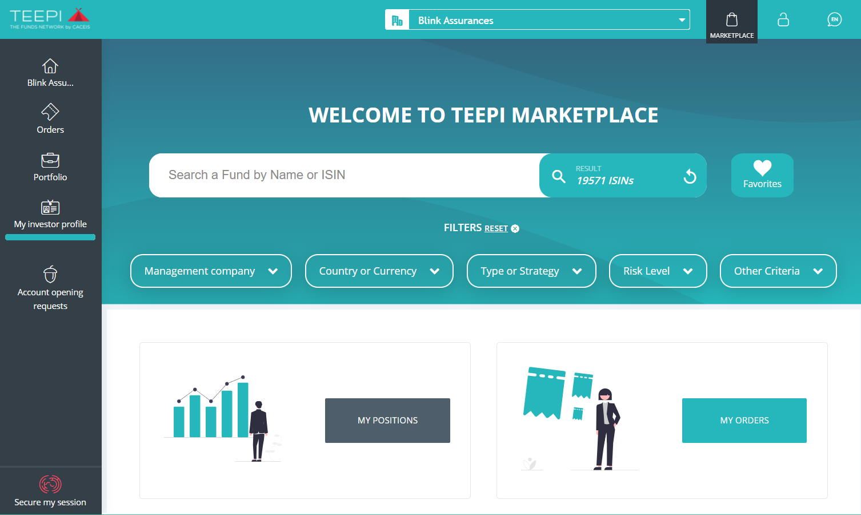

Demande d’accès et session de formation
Investor Services CACEIS Bank
FDS-Investor-Services@caceis.com
LUXEMBOURG : +352 47 67 59 99
Relationship Manager (RM) CACEIS

